Slide 1
Introduktion
Du kan møde konflikter alle steder - hjemme, sammen med vennerne, til sport, og også når du er på arbejde
På arbejdet kan du både opleve konflikter med dine kolleger, din leder og med dine kunder/ klienter/medlemmer
Store som små konflikter kræver tid, bruger energi og er belastende for os. De kan i værste fald føre til sygemelding, jobskifte eller fyring

Slide 2
Konflikter er et livsvilkår
Konflikter er et livsvilkår, og de kan ikke undgås. Men bliver de opdaget i tide, kan de håndteres, så de ikke vokser sig store og uoverskuelige
Undervisningen giver dig en forståelse for, hvad konflikter er
Hvad du kan gøre for at håndtere dem?

Slide 3
Formål med undervisningen
Give forståelse for hvad konflikter er, og hvordan de kan håndteres
Indføre i og træne teknikker til konflikthåndtering
Bruges i alle kollegiale relationer – både mellem medarbejdere og mellem medarbejder og leder
Bidrage til forbedret dialog og øget tolerance for forskellighed

Slide 4
Formål med undervisningen
Give forståelse for hvad konflikter er, og hvordan de kan håndteres
Indføre i og træne teknikker til konflikthåndtering
Bruges i alle kollegiale relationer – både mellem medarbejdere og mellem medarbejder og leder
Bidrage til forbedret dialog og øget tolerance for forskellighed

Slide 5
Overblik

Slide 6
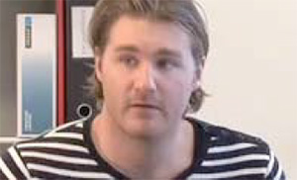
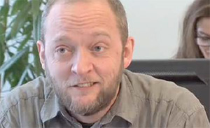
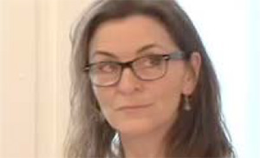
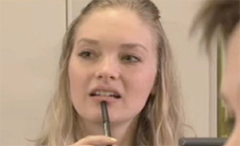
Kompagniet A/S
Gitte
Per
Morten
Vibeke
Lotte

Slide 8
Spilleregler for en lektion
Fortrolighed
Vær aktiv og deltagende
Udfordr dig selv
Giv plads til alle
Ikke forum for løsning af konkrete konflikter
Sluk mobilen

Slide 9
Mødeleders rolle
Står for det praktiske omkring mødet
Styrer præsentation, dialog og øvelser
Har kun lidt eller ingen viden om konflikthåndtering
Gruppen kan i fællesskab prøve at finde svar på uklarheder

